Slide 1

AJAX技术

Slide 2
AJAX技术
目标:
本章旨在向学员简要介绍AJAX工作原理，DOM基础，以及如何使用XMLHttpRequest对象进行web应用开发，通过该课程学习，学员应该掌握如下知识：
1）DOM的基本方法和属性
2）XMLHttpRequest对象的属性和 方法
3）使用AJAX技术进行web开发
学时：6学时
教学方法：讲授ppt＋案例演示
Notes:
1、内容简介
1）简单介绍AJAX技术的原理性知识
2）简要介绍DOM的基本方法和属性
3）重点介绍XMLHttpRequest对象及属性
4）经典案例讲解
2、内容重点及难点（可选项）
1）使用XMLHttpRequest对象进行web开发
2） XMLHttpRequest对象的属性和方法
3）理解AJAX技术原理
3、授课方法
理论和上机演示相结合

Slide 3
课程结构
内容 | 课时（H）
第一章 Ajax工作原理 | 1
第二章 XMLHttpRequest对象 | 2
第三章 案例讲解及练习 | 3

Slide 4
第一章 AJAX工作原理

Slide 5
1.1 Ajax认知
先来点感觉，看些例子…
  BACKBASE购物网站
  Google Suggest
  Google Map
  and many more…
Notes:
www.google.cn
DynaCheckRegister和Register

Slide 6
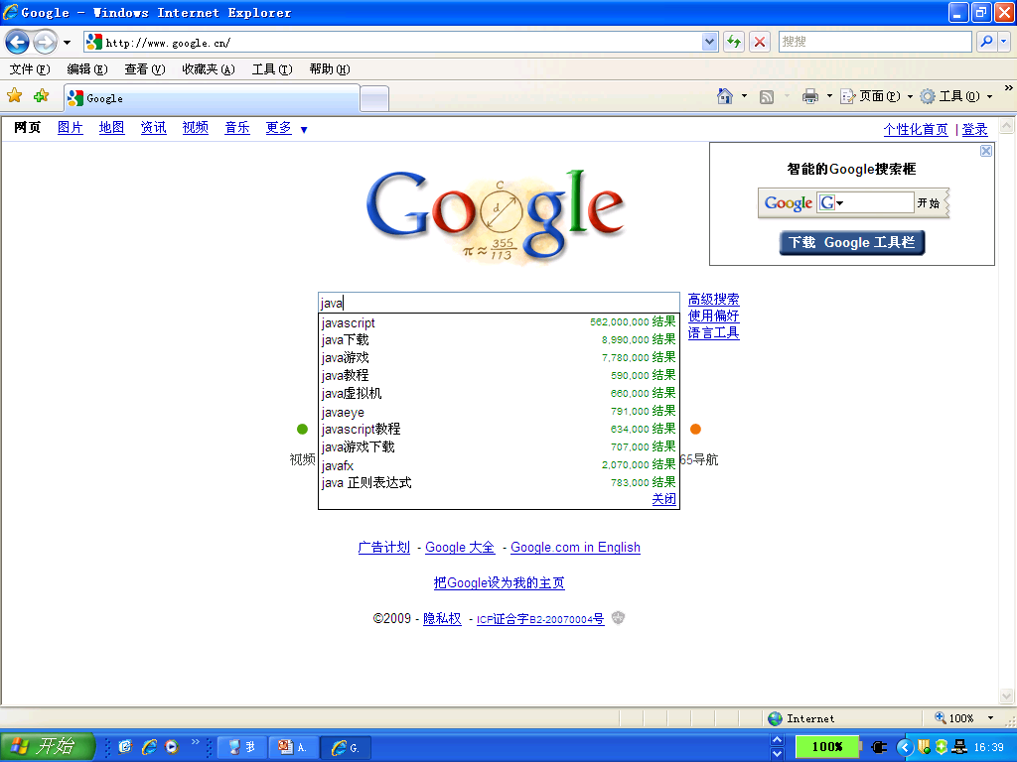
Ajax认知

Slide 7
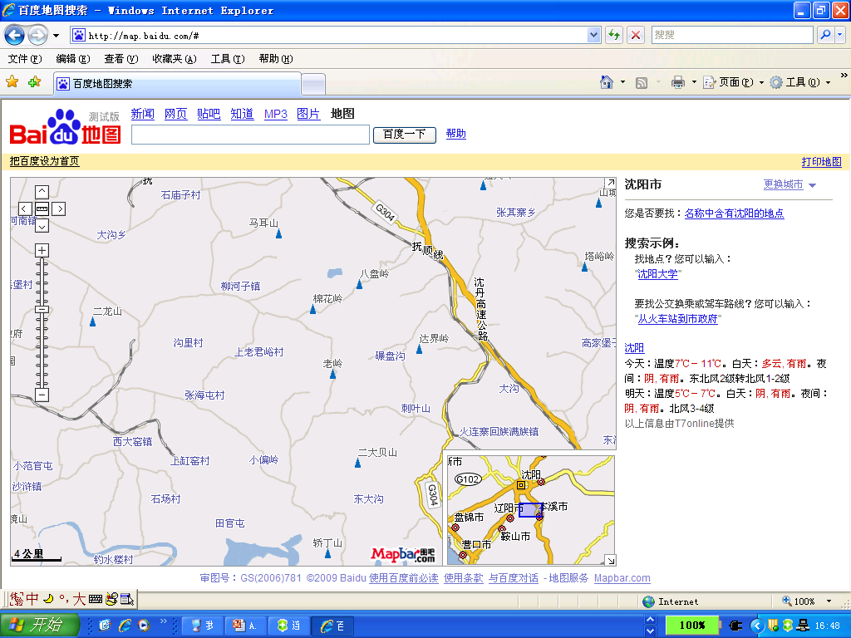
Ajax认知

Slide 8
1.2 Ajax概念
AJAX是Asynchronous JavaScript And XML的缩写
使用DOM实现动态显示和交互
使用XHTML和CSS标准化呈现
使用XML和XSLT进行数据交换与处理
使用XMLHttpRequest进行异步数据读取
最后用JavaScript绑定和处理所有数据
老技术新外衣

Slide 9
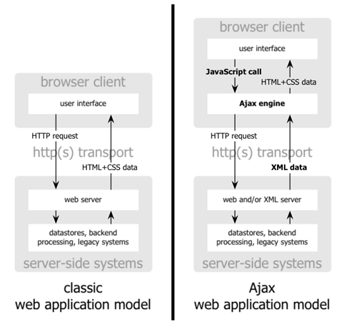
1.3 AJAX的工作原理
Notes:
与传统的Web 应用不同，AJAX 采用异步交互方式，在用户与服务器之间引入了一个中间媒介即AJAX引擎，从而使用户不再直接与服务器交互，继而消除了交互过程中的请求—处理—等待—请求—处理—等待这种固定模式所带来的缺点。

Slide 10
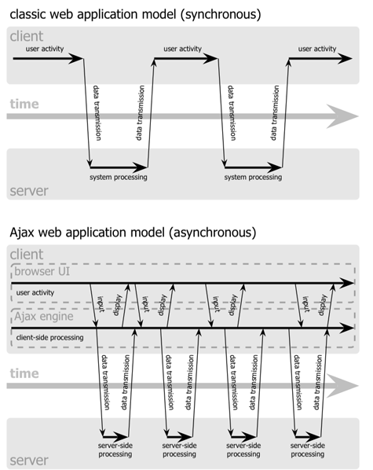
AJAX的工作原理
Notes:
在AJAX应用程序中,当用户填写表单时，数据发送给一些 JavaScript 代码而不是 直接发送给服务器。
请求是异步发送的，就是说 JavaScript 代码（和用户）不用等待服务器的响应。
因此用户可以继续输入数据、滚动屏幕和使用应用程序。

Slide 11
AJAX的工作原理
(1) 用户在页面上执行了某个操作，例如鼠标移动、点击某个区域等；
(2) 根据用户的操作，页面发出相应的DHTML事件；
(3) 调用注册到该DHTML事件的客户端JavaScript事件处理函数，其中初始化了一个用以向服务器发送异步请求的XMLHttpRequest对象，同时指定了一个回调函数，当服务器端的响应返回时，将自动调用该回调函数；
(4) 服务器收到XMLHttpRequest对象的请求之后，开始根据请求进行一系列的处理；
(5) 处理完毕，服务器返回客户端所需要的数据；
(6) 数据到达客户端之后，执行JavaScript回调函数，并根据返回的数据对用户界面进行更新；
(7) 用户看到界面的变化。
Notes:
(1) 用户在页面上执行了某个操作，例如鼠标移动、点击某个区域等；
(2) 根据用户的操作，页面发出相应的DHTML事件；
(3) 调用注册到该DHTML事件的客户端JavaScript事件处理函数，其中初始化了一个用以向服务器发送异步请求的XMLHttpRequest对象，同时指定了一个回调函数，当服务器端的响应返回时，将自动调用该回调函数；
(4) 服务器收到XMLHttpRequest对象的请求之后，开始根据请求进行一系列的处理；
(5) 处理完毕，服务器返回客户端所需要的数据；
(6) 数据到达客户端之后，执行JavaScript回调函数，并根据返回的数据对用户界面进行更新；
(7) 用户看到界面的变化。

Slide 12
1.4 Ajax应用程序的特征
一个页面就是一个应用程序
基于标准技术构建
充分重视用户的体验
高级UI功能支持
Notes:
一个页面就是一个应用程序(Windows Live Mail就是一个很好的例子)
基于标准技术构建(AJAX 所需技术都已成为标准并获得所有浏览器支持)
迅速、平滑、友好的服务器交互过程(会关注目前用户的操作，并及时地给出下一步的提示)
充分重视用户的体验
高级UI功能支持(可实现例如鼠标拖动、右键菜单、自动完成、拼写检查、键盘快捷键等原来只能在桌面程序上实现的功能)

Slide 13
小结
Ajax认知
Ajax概念
Ajax工作原理
Ajax应用程序特征

Slide 14
第二章 XMLHttpRequest对象

Slide 15
2.1 XMLHttpRequest对象工作流程
它是AJAX中处理所有与服务器的通信的对象
工作流程如下:
获取请求,创建对象
建立要连接的 URL
打开到服务器的连接
设置回调函数
发送请求
Notes:
XMLHttpRequest对象是AJAX中处理所有与服务器的通信的对象
工作流程如下:

Slide 16
2.2 XMLHttpRequest对象方法和属性
XMLHttpRequest对象的几个方法和属性:
  open(type,url,true/false): 建立到服务器的新请求
  send(para/null): 向服务器发送请求
  Abort(): 退出当前请求
  readyState: 提供当前的就绪状态
  status：服务器响应的状态代码
  responseText: 服务器返回的请求响应文本
  responseXML: 服务器返回的请求响应XML文本
Notes:
Onreadystatechange(状态改变的事件触发器)
readyState(该对象的状态)
0=没有初始化
1=正在读取中
2=已读取
3=交互中
4=完成
Status(服务器返回的状态)
200=“成功”

Slide 17
示例-get
<script type="text/javascript">
function createRequest(){
var req=false;
if (window.XMLHttpRequest) {
req = new XMLHttpRequest();
}else if (window.ActiveXObject) {
req = new ActiveXObject("Microsoft.XMLHTTP");
}
if(req){
req.open("GET", url, true);
req.onreadystatechange = callback;
req.send();
}
}
</script>
Notes:
详细见工程代码：
XMLHttpRequest对象示例:
使用者输入触发 XHR
// 建立 XHR
request = new XMLHttpRequest();
// 设定回调函数
request.onreadystatechange=handleResponse;
// 建立连接
request.open("GET","http://abc.com",true);
// 传送资料
request.send();
接收资料后立即更新UI
function handleResponse() {
// 检查XHR状态
if(request.readyState == 4){
// 检查http状态
if(request.status == 200){
// 读取回传的XML资料
var doc = request.responseXML;
// 取得网页上被更新的node位置
var node = document.getElementById(“resp");
// 设定该node内容
node.innerHTML =
doc.documentElement.childNodes[0].nodeValue;
}
}
}

Slide 18
示例-post
<script type="text/javascript">
function createRequest(){
var req=false;
if (window.XMLHttpRequest) {
req = new XMLHttpRequest();
}else if (window.ActiveXObject) {
req = new ActiveXObject("Microsoft.XMLHTTP");
}
if(req){
req.open("POST","select",true);
req.setRequestHeader("Content-Type","application/x-www-form-urlencoded");
req.open("GET", url, true);
req.onreadystatechange = callback;
req.send("id=" + sheng);
}
}
</script>
Notes:
详细见工程代码：
XMLHttpRequest对象示例:
使用者输入触发 XHR
// 建立 XHR
request = new XMLHttpRequest();
// 设定回调函数
request.onreadystatechange=handleResponse;
// 建立连接
request.open("GET","http://abc.com",true);
// 传送资料
request.send();
接收资料后立即更新UI
function handleResponse() {
// 检查XHR状态
if(request.readyState == 4){
// 检查http状态
if(request.status == 200){
// 读取回传的XML资料
var doc = request.responseXML;
// 取得网页上被更新的node位置
var node = document.getElementById(“resp");
// 设定该node内容
node.innerHTML =
doc.documentElement.childNodes[0].nodeValue;
}
}
}

Slide 19
2.3 readyState 属性
readyState 属性表明请求的状态。
应用程序中需要了解五种就绪状态：
  0：请求没有发出（在调用 open() 之前）
  1：请求已经建立但还没有发出（调用 send() 之前）
  2：请求已经发出正在处理之中（这里通常可以从响应得到内容头部）
  3：请求已经处理，响应中通常有部分数据可用，但是服务器还没有完成响应
  4：响应已完成，可以访问服务器响应并使用它
Notes:
应用程序中需要了解五种就绪状态：
0：请求没有发出（在调用 open() 之前）
1：请求已经建立但还没有发出（调用 send() 之前）
2：请求已经发出正在处理之中（这里通常可以从响应得到内容头部）
3：请求已经处理，响应中通常有部分数据可用，但是服务器还没有完成响应
4：响应已完成，可以访问服务器响应并使用它

Slide 20
2.4 浏览器支持
XHR 支持以下浏览器
  IE 5.0+
  Mozilla 1.0+
  Safari 1.2
  Konqueor
  Opera 8.0
但不同的浏览器建立XHR方式不同
  IE: ActiveX
  Others: JavaScript

Slide 21
示例
function httpRequest(){
if(window.XMLHttpRequest){ // Mozilla, Opera, Safari, …
request = new XMLHttpRequest();
} else if (window.ActiveXObject){ // IE
request=new ActiveXObject(" Microsoft.XMLHTTP ");
}
if(request){
…
} else {
alert("Your browser does not permit the use of all "+
"of this application's features!");
}
}

Slide 22
2.5 小结
HMLHttpRequest 对象工作流程
HMLHttpRequest对象方法和属性
readyState属性
浏览器支持

Slide 23
第三章 Ajax应用

Slide 24
3.1 在响应中使用TEXT
用户输入邮编后，系统自动填充相应的城市和省份
  创建静态页面原型
  创建XMLHttpRequest
  建立到服务器的请求
  使用XMLHttpRequest发送请求
  设置回调函数
  处理服务器响应
  连接Web表单
  编写服务器端组件
Notes:
详细见工程代码
AjaxTest的TestText.jsp和zipData.jsp

Slide 25
在响应中使用TEXT
简单的AJAX应用示例---检测帐号是否已被注册
  创建静态页面原型
  创建XMLHttpRequest
  建立到服务器的请求
  使用XMLHttpRequest发送请求
  设置回调函数
  处理服务器响应
  连接Web表单
  编写服务器端组件
Notes:
详见示例中DynaCheckRegister 并且 注意传中文问题

Slide 26
3.2 在响应中使用XML
简单的AJAX应用示例---级联下拉框
  创建静态页面原型
  创建XMLHttpRequest
  建立到服务器的请求
  使用XMLHttpRequest发送请求
  设置回调函数
  处理服务器响应
  连接Web表单
  编写服务器端组件
Notes:
详细见工程代码
AjaxTest的TestSelect.jsp

Slide 27
3.3 小结
在响应中使用TEXT
在响应中使用XML

